Slide 1
PRO-BIO, obchodní společnost s r.o. 788 32 Staré Město Ing. Matysová Bohumila, projektový manažer Ing. Hutař Martin, jednatel matysova@probio.cz, tel. 777 744 356 hutar@probio.cz, tel. 777 744 351

Slide 2
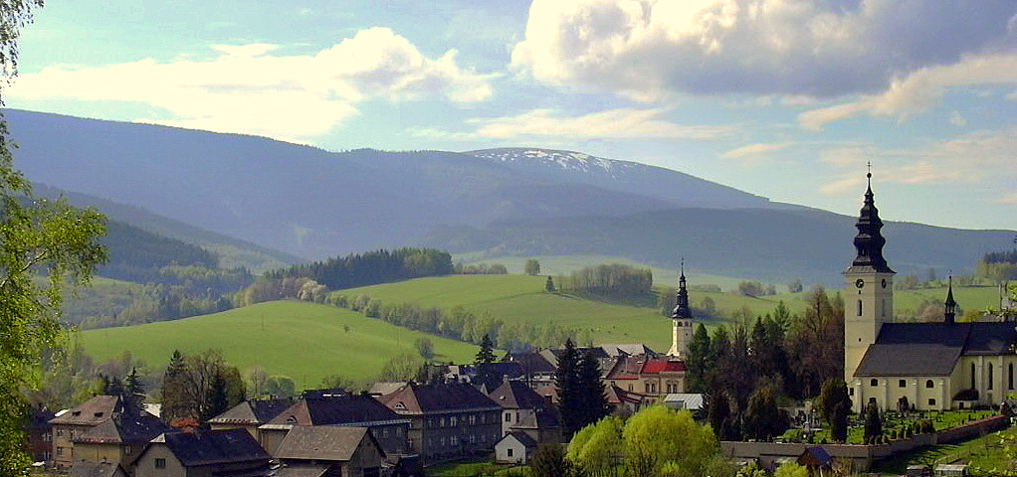
Představení společnosti
založeno v roce 1992
• první výrobce biopotravin v ČR
• sídlo ve Starém Městě pod Sněžníkem

Slide 3
Naše poslání
PRO-BIO, obchodní společnost s r. o. je první český výrobce a významný dodavatel širokého sortimentu kvalitních biopotravin.
Podporujeme a rozvíjíme ekologické zemědělství, svou činností přispíváme k zachování zdravé planety.
Vracíme zapomenuté tradiční plodiny a potraviny do života lidí.
Rosteme společně s našimi zaměstnanci a zákazníky.

Slide 4
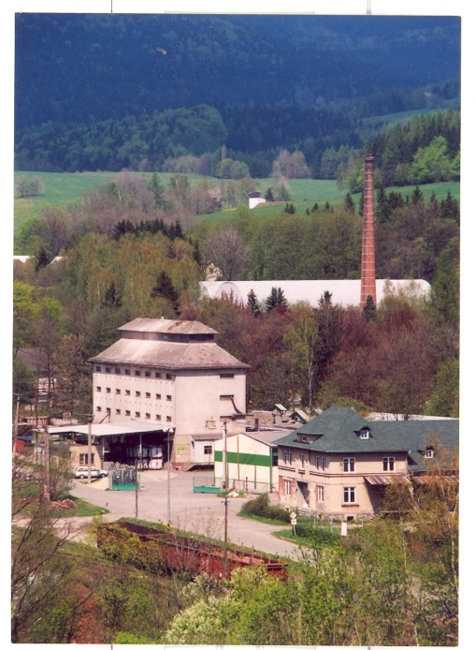
Představení společnosti
• největší současný zpracovatel a producent biopotravin v ČR
• 3 mlýny, 3 balírny, sklady, laboratoř, administrativní budova
• významný zaměstnavatel v regionu
• cca 100 zaměstnanců, obrat 250 mil. Kč
Činnosti společnosti:
• výroba biopotravin rostlinného původu
• velkoobchodní prodej biosurovin a
biopotravin a jejich export a import
• produkce bio osiv a jejich prodej

Slide 5
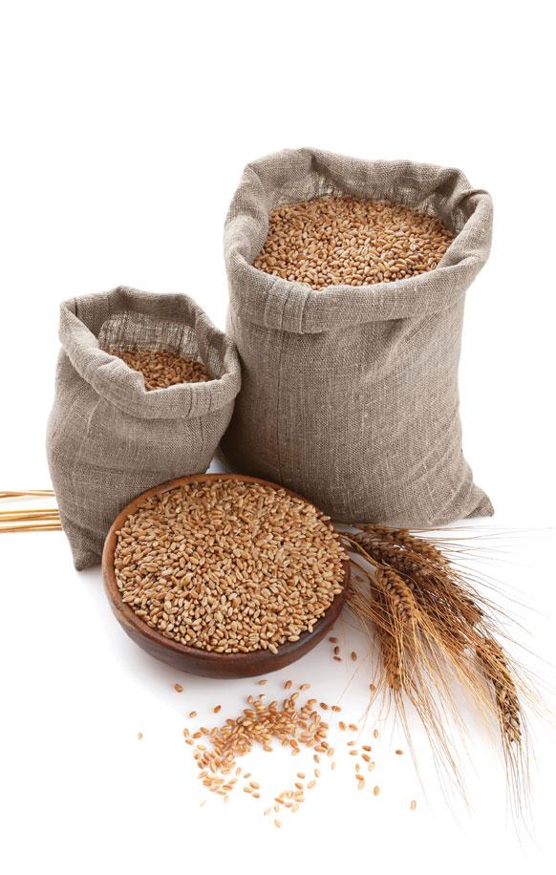
Zpracování (vlastní výroba)
výkup surovin
posklizňová úprava
skladování
mlýn – různé druhy mouky
loupání špaldy
loupání pohanky
výroba krup
kvalitní potravinářské čištění
čištění osiv

Slide 6
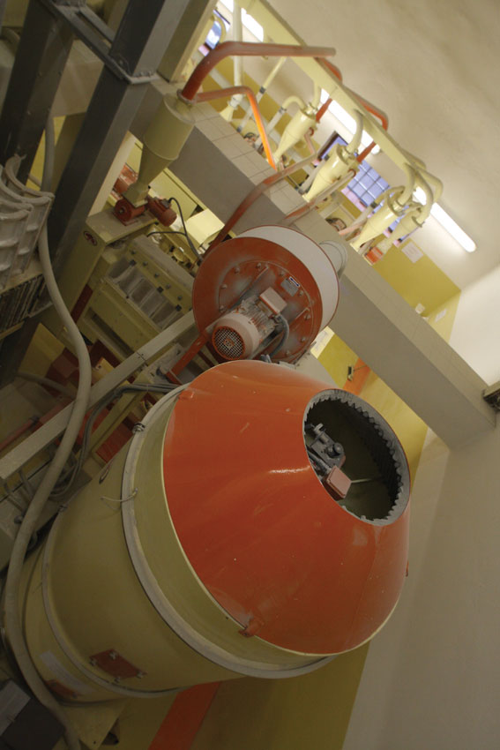
Biomlýn – první mlýn na zpracování bio surovin v ČR
upravený na zpracování mouk a dalších mlýnských výrobků v kvalitě bio
moderní technologické vybavení
kompletní zpracování obilovin v nejvyšší kvalitě
hlavní zaměření – alternativní plodiny: pohanka, špalda, dvouzrnka
surovina – menší, střední bio zemědělci – dodržování zásad ekologického zemědělství
zpracování – minimalizace tepelného zatížení a transportu během mlecího procesu – zachování důležitých nutričních a chuťových vlastností

Slide 7
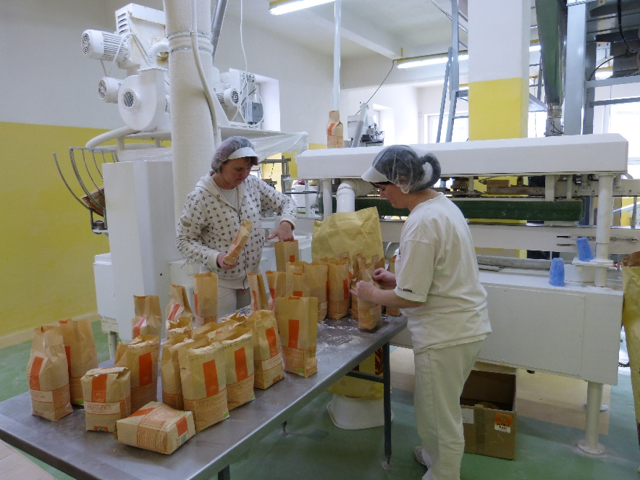
Zpracování (vlastní výroba)
míchárna – míchání různých směsí (chlebové, müsli, polotovary, apod.)
balírna – balení vlastních výrobků, balení dalších nakupovaných surovin či výrobků
vývoj nových výrobků – vlastní výrobky, výrobky v kooperaci

Slide 8
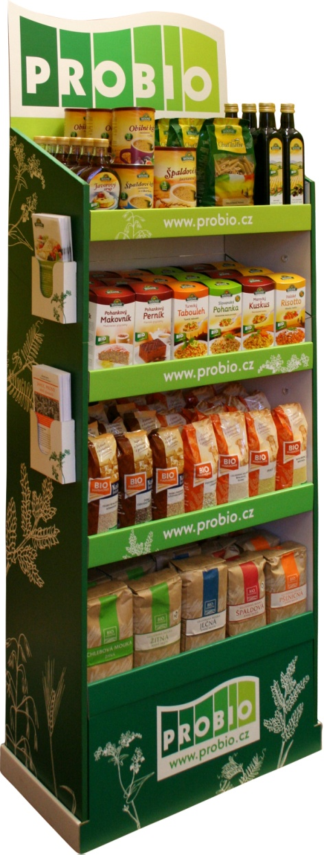
1 400 biopotravin
• z původního sortimentu obilovin a šrotovaných mouk, dnes 1 400 výrobků:
vlastní biopotraviny (BIOHARMONIE, BIOLINIE, NAŠE BIOFARMA)
biopotraviny od českých výrobců
biopotraviny od zahraničních výrobců
biopotraviny pod privátními značkami obchodních řetězců (ALBERT BIO, NAŠE BIO, TESCO ORGANIC)
Notes:
Z toho cca 400 bezlepkových výrobků

Slide 9
Naše značky
• BIOHARMONIE
Nejstarší značka, sortiment základních výrobků, převážně obilovin a luštěnin. Většina výrobků vzniká v našem bio mlýně
• BIOLINIE
Značka pro spotřebitele, pro které jsou bio- potraviny spíše doplňkem jídelníčku nebo s nimi teprve začínají. Zákazník ocení kvalitu, chuť a jednoduchost přípravy výrobků.

Slide 10
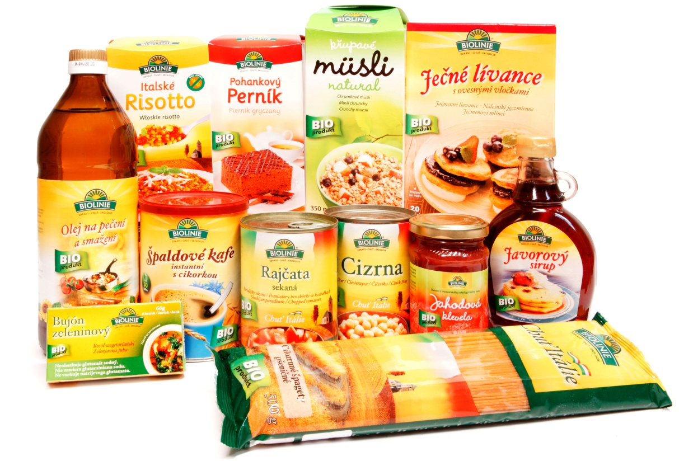
Distribuce biopotravin
• 500 bioprodejen a prodejen zdravé výživy
• velkoobchody
• zpracovatelé biopotravin
• obchodní řetězce (Albert, BILLA, TESCO, Globus, Interspar, Kaufland, Makro, DM)
• export do zahraničí (Slovensko, Polsko, Lotyšsko, Bulharsko, Slovinsko, Ukrajina…)
• vlastní e-shop www.bioweb.cz

Slide 11
Kvalita biopotravin a PRO-BIO
• vlastní podniková laboratoř
• investice až 3 mil. Kč
Potravinářské a krmivářské certifikáty kvality:
- IFS certifikát (International Food Standard)
GMP+ (Good manufacturing practice)
KEZ (Kontrola ekologického zemědělství)
• v roce 2014 celkem 4 externí audity
• dále 14 kontrol státních dozorových orgánů

Slide 12
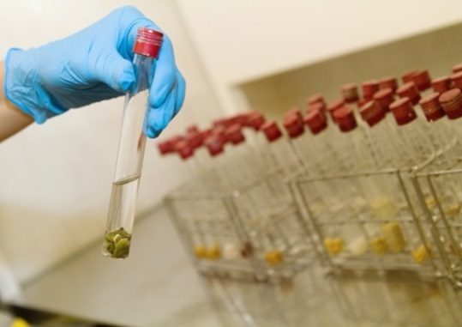
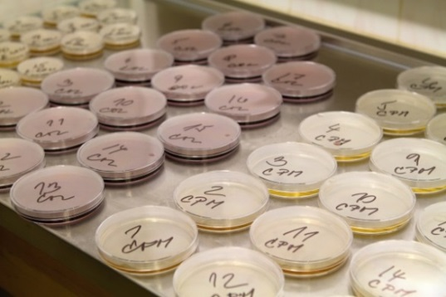
Laboratoř PRO-BIO
• moderní zařízení pro rychlé rozbory surovin
• specializace na mlýnskou výrobu
Typy rozborů:
- fyzikálně-chemické
- mikrobiologické
- imunochemické (ELISA)
• spolupracujeme s externími laboratořemi

Slide 13
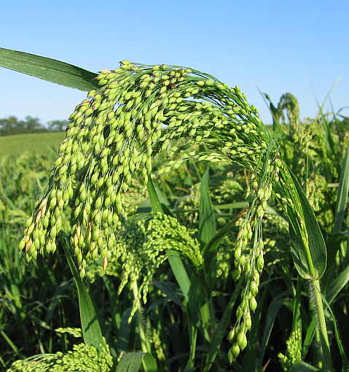
Bezlepkový program
Záměrem není vyvíjet speciální bezlepkové biopotraviny, ale cílem je aby přirozeně bezlepkové plodiny zůstaly bezlepkové po celou dobu zpracování.
• naše strategické plodiny – POHANKA a další
• maximální limit 20 mg/kg lepku
• limit pro zachování bezlepkovosti partie max. 6 zrn pšenice/kg pohanky
• čištění kombajnů, vleček a skladů
• od května 2013 nová bezlepková balírna (7 mil. Kč)
• od května 2014 nový bezlepkový mlýn (12 mil. Kč)
• kontrola bezlepkovosti výrobků ve vlastní laboratoři pomocí metody „ELISA“

Slide 14
Výzkum a PRO-BIO
účast na výzkumných projektech od roku 1997
• podílíme se na 5 projektech v rámci NAZV a 1 projektu v rámci TAČR
• spolupracujeme s významnými výzkumnými institucemi
• od podzimu 2013 evropský projekt Healthy Minor Cereals
v rámci 7. rámcového projektu pro výzkum a technologický
vývoj (Seventh framework programme)
Proč se podílíme na výzkumu?
• chceme být vždy o krok napřed před ostatními
• v praxi využíváme nových vědeckých poznatků (odrůdy, šlechtění, agrotechnika, cereální výrobky, metody pro inhibici skladištních škůdců, hodnocení kvalitativních a nutričních parametrů)
• rozšiřujeme povědomí o netradičních plodinách a biopotravinách v ČR
odborný růst našich pracovníků – my ze Starého Města (pohraniční oblast ČR) jsme v kontaktu se světem

